Slide 1

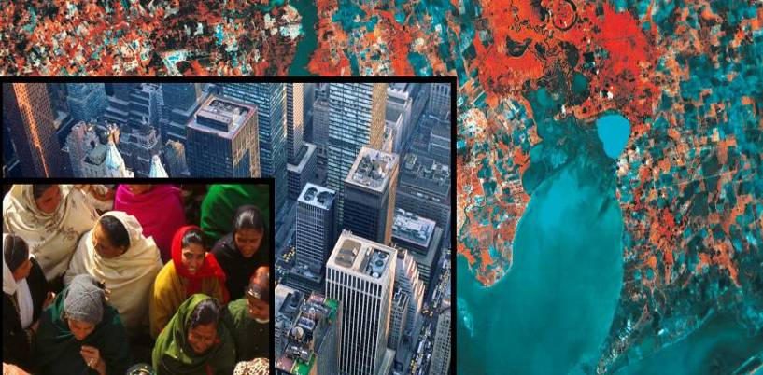
„Smart cities” – „okos” városok
Horváthné Dr. Barsi Boglárka tudományos munkatárs
MTA KRTK RKI
MTA KRTK RKI
Nyugat-magyarországi Tudományos Osztály, Győr
2012. november 23.
Győr
.

Slide 2
A kutatás célja
A kutatás során a „smart city” definíciójából kiindulva
áttekintettük 9 magyar város (Debrecen, Szeged, Pécs,
Veszprém, Győr, Tatabánya, Székesfehérvár,
Miskolc, Kőszeg) versenyképességét.
Kialakítottuk az értékelés módszertanát.
Az elvégzett helyzetfeltárás alapján megfogalmazásra
kerültek a fejlesztési irányok; a város stratégiai céljai,
jövőképe figyelembe vételével stratégiai és projekt
javaslatok készültek el.
Forráslehetőségek feltárása
Az eredmények megjelenítése
© Dr. Barsi
„Smart cities” – „okos” városok Győr 2012. november 23. .

Slide 3
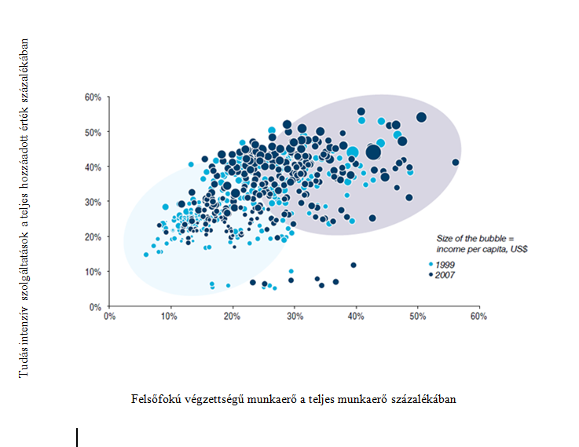
A smart city fogalma
A tudás növekedése növeli a regionális és a városi jövedelmet
© Dr. Barsi
© Dr. Barsi
„Smart cities” – „okos” városok Győr, 2012. november 23.

Slide 4
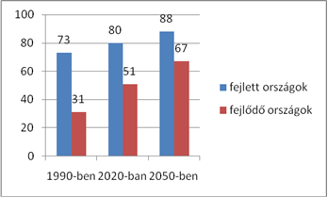
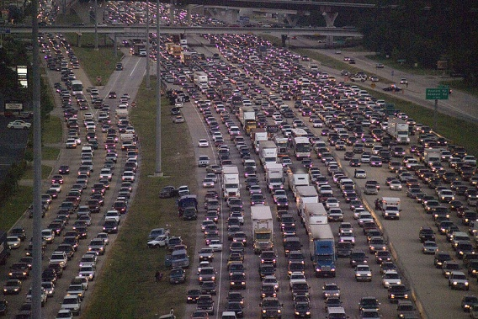
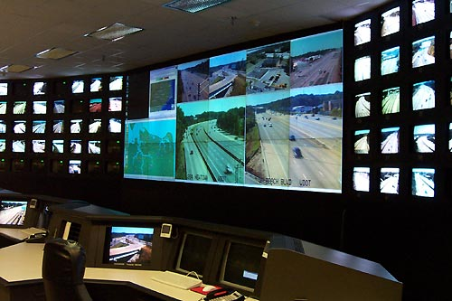
A smart city fogalma
A városlakók arányának változása 1990 és 2050 között (előrejelzés)
Nem ez…
...hanem ez!
© Dr. Barsi
„Smart cities” – „okos” városok Győr, 2012. november 23.

Slide 5
A városok vizsgálatának módszertana₁
Épít az IBM Smarter City Assessment módszertanára.
Felhasználja a nemzetközi és hazai városvizsgálatok
eredményeit, tapasztalatait.
Elemzésünk célja a kiválasztott városok
„élhetőségének”, azaz több, kiválasztott dimenzióban
való teljesítményének bemutatása volt.
Törekvés: csak annyi szubjektív elem, mely feltétlenül
szükséges a városok „élhetőségének”, működésének
feltárásához, nem elveszítve ún. „kemény” mutatók
nyújtotta objektivitás lehetőségét.
© Dr. Barsi
„Smart cities” – „okos” városok Győr, 2012. november 23..

Slide 6
A városok vizsgálatának módszertana₂
Közel 80 felhasznált mutató, a KSH, KSH T-Star,
GKIeNeT és az MTA RKK adatbázisaiból. Ezen kívül
dokumentum elemzés, személyes találkozók.
Pontozás: A városok minden alrendszer esetén külön
pontszámot kaptak.
Súlyozás: Az összpontszámban legnagyobb súllyal az
„emberek” és az üzleti élet alrendszer szerepelt.
A helyzetelemzésre alapozva megfogalmazhatóak a főbb fejlesztési irányok, építve a város jövőképére és stratégiai elképzeléseire.
© Dr. Barsi
„Smart cities” – „okos” városok Győr, 2012. novermber 23.

Slide 7
A vizsgált alrendszerek
A városok működését 7 alrendszer mentén vizsgáltuk:
Az „emberek” alrendszer, mely magába foglalja
a közbiztonságot, az egészségügyet és oktatást.
Üzleti alrendszer, mely tartalmazza a város üzleti életet
befolyásoló politikáját és szabályozási környezetét is.
Városi szolgáltatások alrendszer.
Közlekedési alrendszer.
Kommunikációs alrendszer.
Vízgazdálkodás alrendszer.
Energiagazdálkodás alrendszer.
© Dr. Barsi
„Smart cities” -„okos” városok – Győr, 2012. november 23..

Slide 8
A vizsgált szegmensek
Az egyes alrendszereken belül 4 szegmenst vizsgáltunk:
Előfeltételek,
Okos rendszerek,
Menedzsment rendszer
(külön kezeltük, nem került be a pontozásba),
Kimenetel.
© Dr. Barsi
„Smart cities” - „okos” városok – Győr, 2012. november 23. .

Slide 9
Értékelési szempontok – elemzendő területek
 | Előfeltételek | Menedzsment | Smart rendszerek | Eredmények
Városi szolgáltatások | Önkormányzati kiadások Önkormányzati alkalmazottak száma | Koordinált szolgáltatás nyújtás | Elektronikus önkormányzati megoldások és az infokommunikációs technológiák (ICT) használata | A városi szolgáltatások nyújtásának hatékonysága és hatásossága
Emberek | Oktatásba, egészségügybe, ingatlan fejlesztésekbe, közbiztonságba és szociális ellátásba történő beruházások | Az oktatás / képzés, valamint az egészségügy stratégiai tervezése és menedzsmentje | ICT használata az oktatásban és az egészségügyben | Oktatási, egészségügyi, ingatlan fejlesztési, közbiztonsági és szociális eredmények
Vállalkozások | Finanszírozáshoz való hozzáférés, adminisztratív terhek, kereskedelmi korlátok, irodaházak | Az üzleti élet stratégiai tervezése és menedzsmentje (gazdasági fejlesztési stratégia) | Az ICT használata a vállalkozások által, E-business elterjedtsége | Munkahely teremtés, innováció, helyi gazdaság fejlődése
Kommunikáció | A kommunikációs infrastruktúrába történő beruházások | A kommunikációs rendszerek integrált stratégiai fejlesztése A kommunikációs rendszerek stratégia szabályozása | Szélessávú internet, vezeték nélküli internet (Wi-fi) | A kommunikációs rendszer minősége és elérhetősége
Közlekdés | A közlekedési infrastruktúrába és a közösségi közlekedésbe történő beruházás. Az alap infrastruktúra minősége. | A közlekedés integrált és stratégiai tervezése, valamint teljesítményének monitorozása/ értékelése | RFID technológia használat a a forgalom menedzseléséhez. Út díj használata a torlódások elkerülésére | Forgalom csökkenés; a városi és a városon belüli megközelíthetőség; a közlekedési rendszer energia intenzitása és CO2 kibocsátása
Vízgazdálkodás | A vízügyi és az árvízvédelmi infrastruktúrába történő beruházás | A vízgazdálkodás integrált és stratégiai tervezése, valamint teljesítményének monitorozása/ értékelése | Smart technológiák használata a vízgazdálkodásban | Víz felhasználás, víz veszteség
Energia gazdálkodás | Az energetikai (elektromosság, gáz) infrastruktúrába történő beruházás | A z energetikai rendszer integrált és stratégiai tervezése, valamint teljesítményének monitorozása/ értékelése | Intelligens mérők és hálózatok kiépítése és használata | Energia felhasználás és veszteség; energia ellátás megbízhatósága, megújuló energia források; CO2 kibocsátás
© Dr. Barsi
„Smart cities – „okos” városok – Győr, 2012. november 23..

Slide 10











A város, mint komplex rendszer
A város küldetése és irányítása
Felhasználói rendszerek
Állampolgárok
Vállalkozások
Közszolgáltatások
Közbiztonság
Egészségügy és szociális ügyek
Oktatás
Infrastruktúrális rendszerek
Energia és vízügy
Közlekedés
Telekommunikáció
© Dr. Barsi
„Smart cities” - „okos” városok – Győr, 2012. november 23.

Slide 11
A városok vizsgálatának eredményei₁
© Dr. Barsi
„Smart cities” - „okos” városok – Győr, 2012- november 23..

Slide 12
Magyar városok a nemzetközi gyakorlathoz képest

Slide 13
A városok vizsgálatának eredményei₂
© Dr. Barsi
„Smart cities” - „okos” városok – Győr, 2012. november 23.

Slide 14
Projektötletek
Hiányzó ágazati stratégiák pótlása:
pl. gazdaságfejlesztési, közlekedési, energia
A kommunikációs infrastruktúra fejlesztése:
elsősorban a szélessávú internet és wi-fi
Intelligens városüzemeltetés (nem csak a város hatékonyabb
működését segíti elő, de hozzájárul a gyenge városi identitás,
kötődés erősítéséhez is).
Intelligens közlekedés (a közösségi közlekedés optimalizálása).
Intelligens turizmus (új technológiák alkalmazása a marketing,
az információ szolgáltatás területén).
Intelligens városi közigazgatás (e-önkormányzat).
© Dr. Barsi
„Smart cities” - „okos” városok – Győr, 2012. november 23..

Slide 15
MTA KRTK RKI
Nyugat-magyarországi Tudományos Osztály, Győr
„Smart cities – Okos városok”
Elmélet – Módszertan – Források – Külföldi jó gyakorlatok –
Hazai esettanulmányok
http://www-05.ibm.com/hu/download/IBM_SmarterCity_20110721.pdf
© Dr. Barsi
„Smart cities” - „okos” városok – Győr, 2012. november 23..

Slide 16
MTA KRTK RKI
Nyugat-magyarországi Tudományos Osztály, Győr
KÖSZÖNÖM MEGTISZTELŐ FIGYELMÜKET!
Horváthné Dr. Barsi Boglárka
tudományos munkatárs
MTA KRTK Nyugat-magyarországi Tudományos Osztály
H-9022 Győr, Liszt F. u. 10., Tel: +36 96 516 570, Fax: +36 96 516 579
E-mail: barsib@rkk.hu web: www.nyuti.rkk.hu

